Slide 1
Naša trieda.. ♥
8.A
Triedna učiteľka: Mgr. Oľga Mikušková

Slide 2
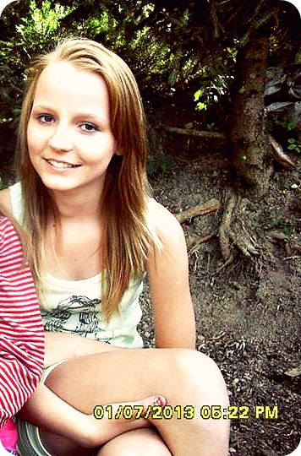
Laura Drgoncová
Laurika
Lívia Gregorová
Livika

Slide 3
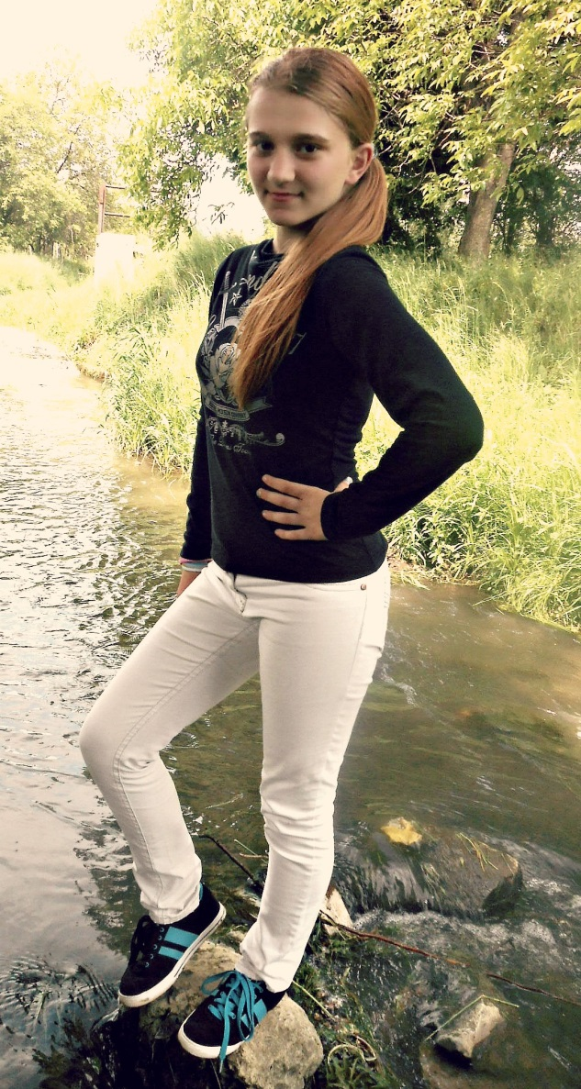
Matej Harušťák
Macejko
Katarína Krásna
Kačenka

Slide 4
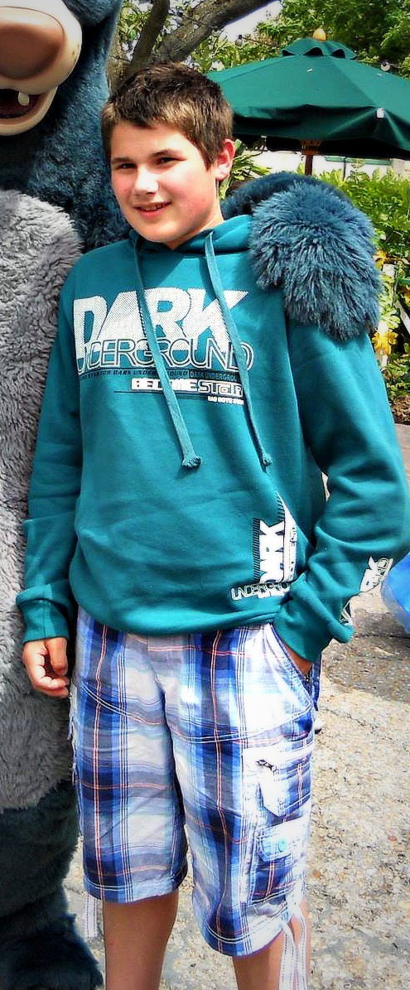
Kvetoslav Kučera
Kvetko
Tomáš Mahrík
Tomáško

Slide 5
Dominik Morong
Dominko
Sabína Ozimá
Sabínka

Slide 6
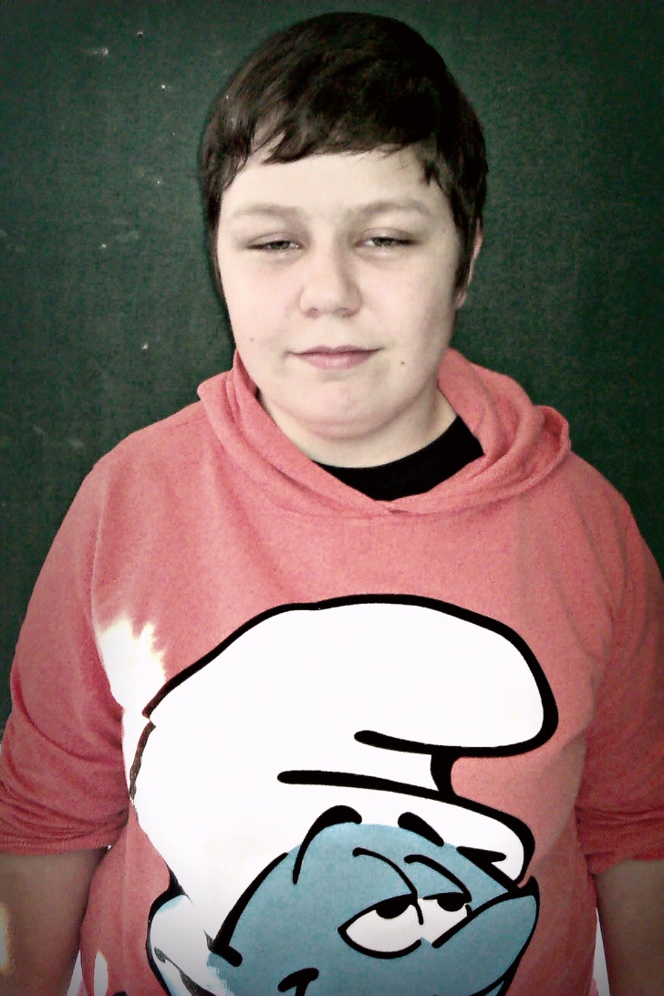
Roman Sapáček
Romanko
Rebeka Škyrtová
Rebečka

Slide 7
V našej triede sme ako doma.. ♥

Slide 8
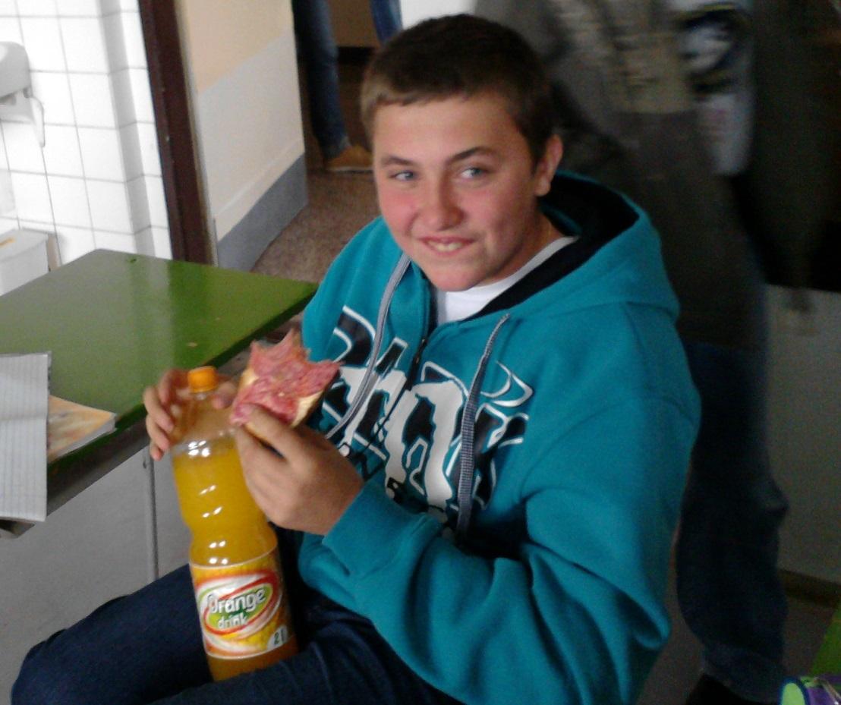
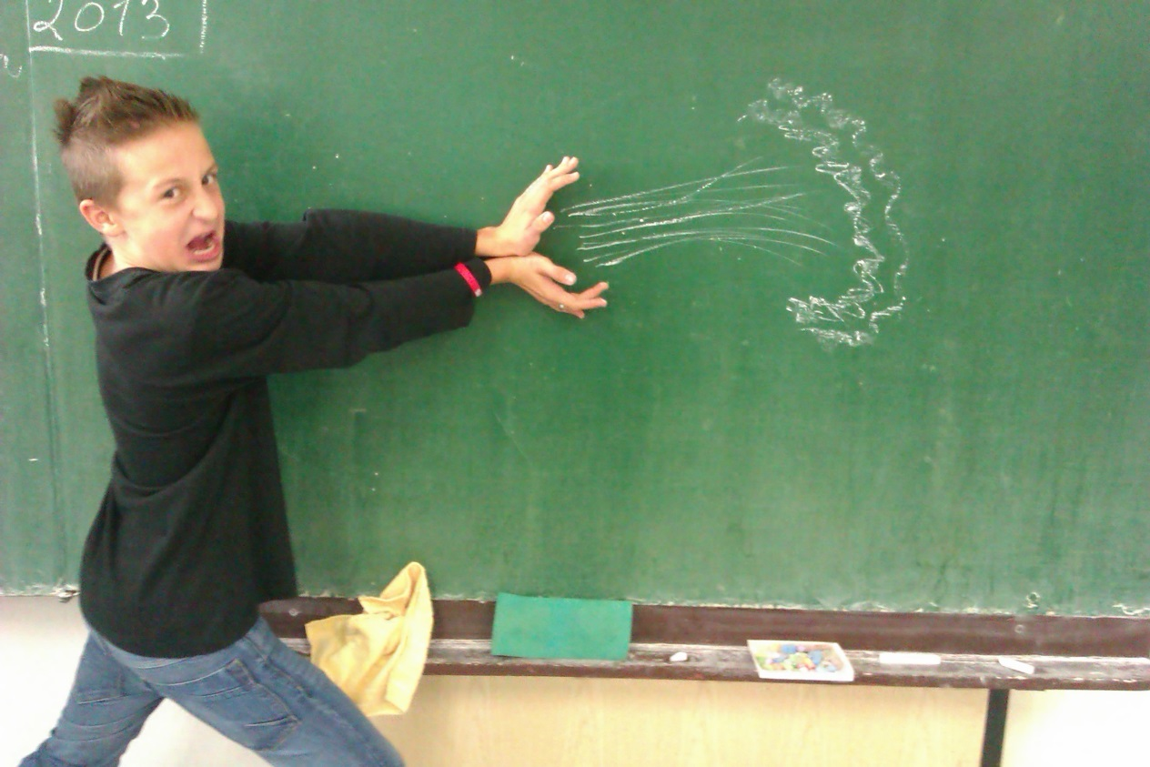
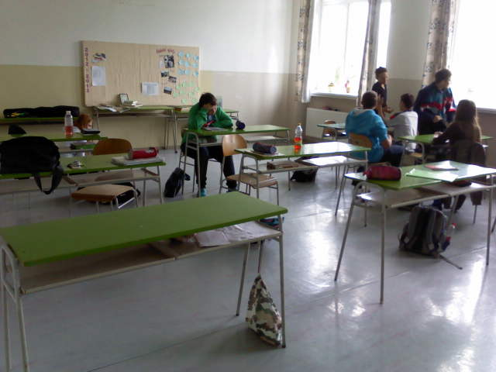

Slide 9
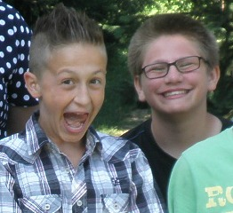
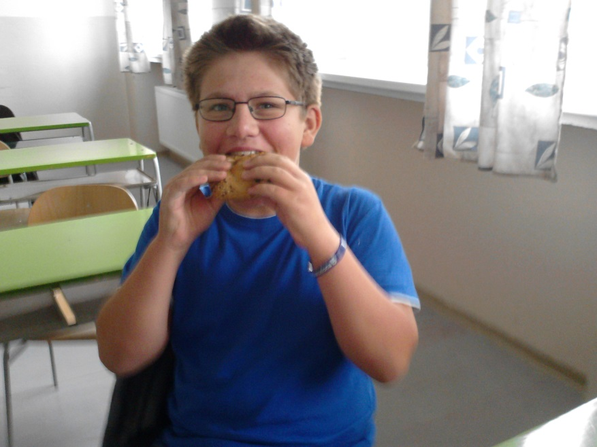
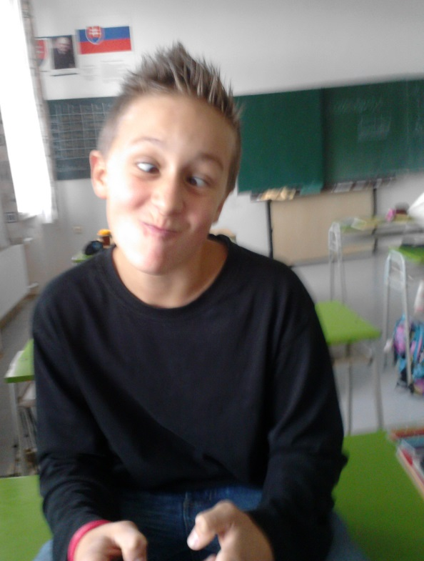
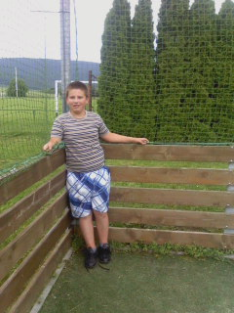
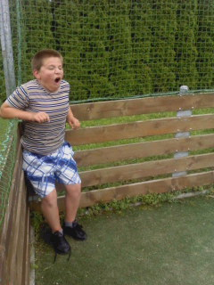
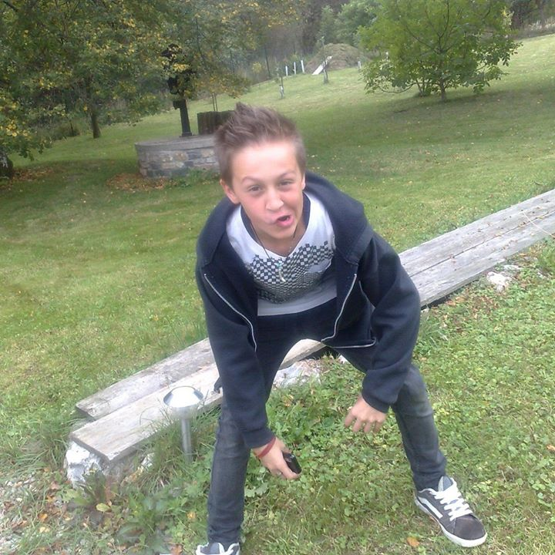
Aj keď niekedy máme po nálade, vždy nás rozveselia.. ♥

Slide 10
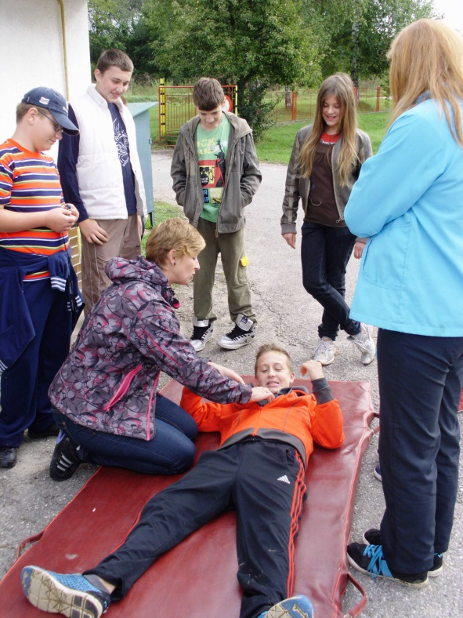
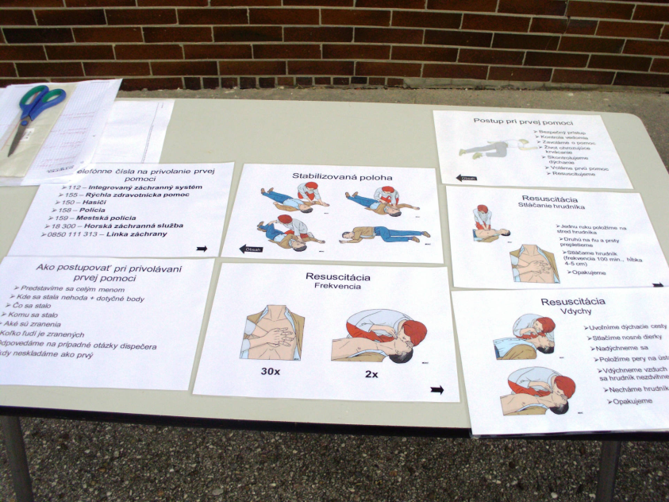
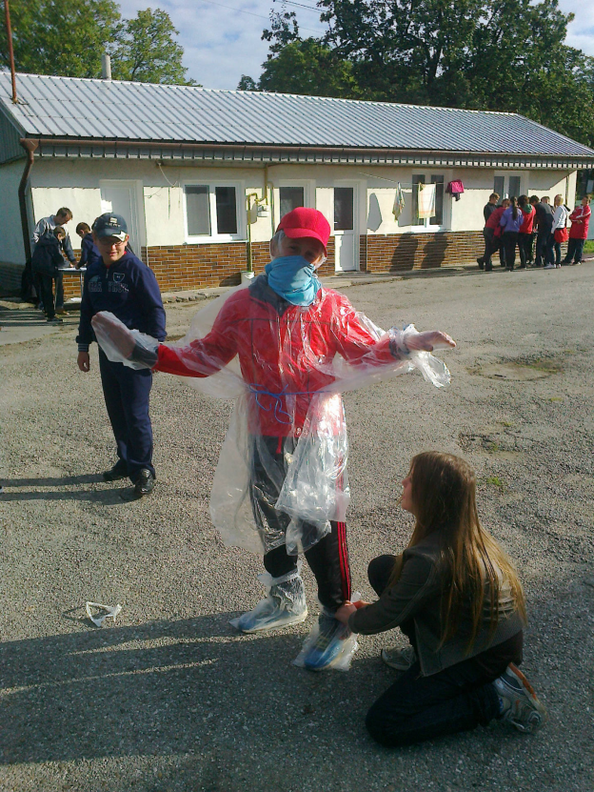
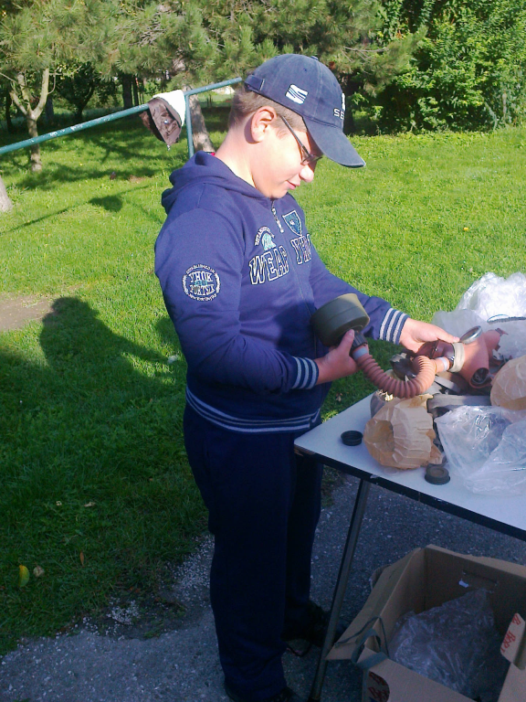
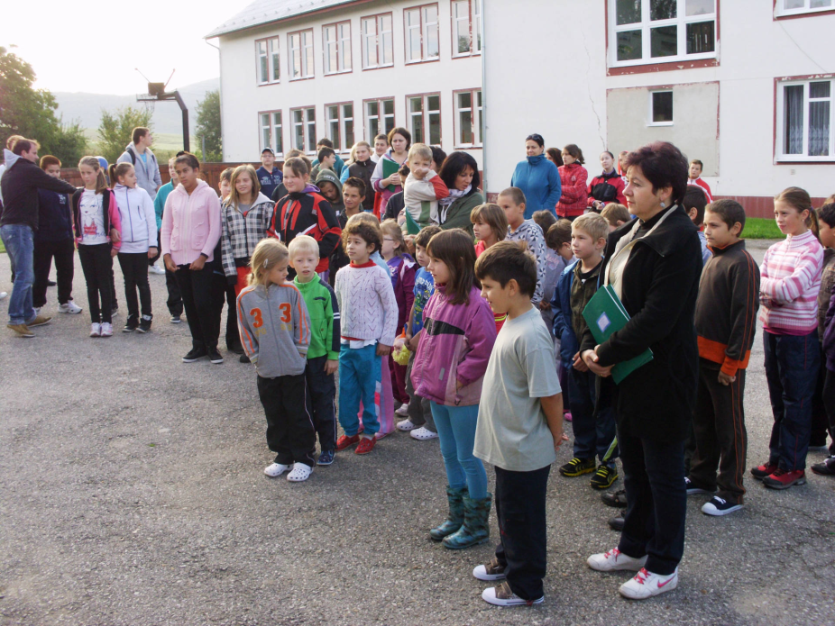
bRANNé CVIčENIE..☺

Slide 11
No proste naša trieda.. ☺ Sme jeden veľmi dobrý kolektív.. ☺
Vždy si poradíme a zábavu si užijeme.. ☺
♥

